Slide 1
SITUACIÓN SOCIAL, ECONÓMICA, POLITICA, AMBIENTAL, CULTURAL, DEMOGRÁFICA Y EPIDEMIOLÓGICA DEL ECUADOR
INDICADORES EPIDEMIOLÓGICOS

Slide 2
ECUADOR
ORGANIZACIÓN ADMINISTRATIVA

Slide 4
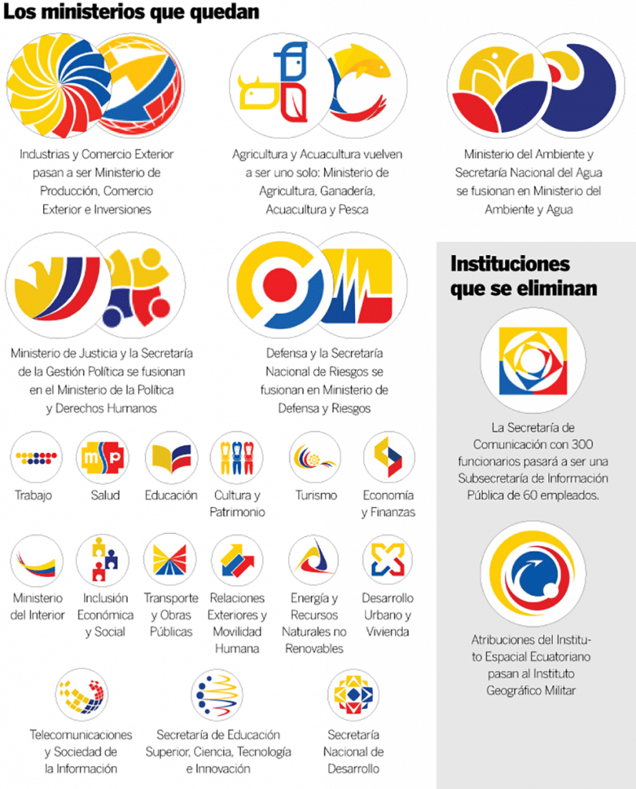

Slide 5
ECUADOR

Slide 8
Indicadores del Ecuador INEC

Slide 9
CONTEXTO POLITICO

Slide 10
Indicadores políticos
La situación política:
El estado
El gobierno
El poder: la estructura del poder y el ejercicio del poder
Las condiciones generales de desarrollo político: estructura política y ejercicio político
Ejemplo: Un Barómetro de enero del 2019 de otro pai hace un vistazo a los principales indicadores políticos y mediante una infografía interactiva a modo de resumen de los indicadores de percepción política: situación económica y política, valoración del gobierno, líderes y expectativas de voto.

Slide 11
Un Barómetro de enero del 2019

Slide 12
Un Barómetro de enero del 2019

Slide 13
INDICADORES PARA MEDIR EL ENTORNO POLITICO
El entorno político de los programas de planificación familiar se define como los factores que inciden en el desempeño de los programas y que transcienden del control completo de los gerentes de los programas nacionales.
Además del apoyo político y otras expresiones de las políticas gubermentales (por ejemplo, la política nacional de población), el entorno normativo incluye los aspectos de la política operativa que entrañan decisiones a un nivel más alto que el programa (es decir, la estructura orgánica del programa, su entorno jurídico/reglamentario, los recursos puestos a su disposición y su utilización de pagos y tarifas a los proveedores y aceptantes).

Slide 14
Contexto político: políticas públicas
Un crecimiento económico con mejoras en la equidad es posible.
Para ello es necesario la complementariedad de las políticas económica y social pues, ni una ni otra son neutrales desde el punto de vista distributivo, debiendo privilegiarse las políticas económicas que favorecen la equidad y las políticas sociales que favorecen la eficiencia productiva.
En este sentido una población más sana y mejor atendida es más creativa y más productiva.
Además, el sector salud contribuye también al desarrollo económico mediante la demanda de insumos de todo tipo, la producción de bienes y servicios complejos, el desarrollo científico y tecnológico y la generación de empleo de personal de calificación media y alta (en gran proporción mujeres).
El informe enfatiza la pluralidad de actores y el papel de Estado como regulador, concertador y evaluador de las relaciones entre ellos.

Slide 15
Entorno político
Existencia de un plan de formulación de la política
Número de análisis normativos debidamente diseminados
Número de eventos de toma de conciencia dirigidos a líderes
Existencia de un plan estratégico para ampliar el programa nacional de planificación familiar
Integración de los datos demográficos en la planificación del desarrollo
Número de declaraciones de dirigentes en apoyo de la planificación familiar
Política oficial de población que incluye la fecundidad y la planificación familiar
Coordinación nacional de la planificación familiar
Nivel del programa de planificación familiar dentro de la administración del gobierno
Magnitud de los impuestos a la importación de anticonceptivos y otros impuestos
Restricciones sobre la promoción de los anticonceptivos a través de los medios de información
Ausencia de restricciones arbitrarias sobre los proveedores
Ausencia de restricciones arbitrarias sobre los usuarios
Recursos del sector público dedicados a la planificación familiar como porcentaje del PIB
Calidad de la dirección del programa
Grado de participación del sector comercial

Slide 16
INDICADORES POLITICOS DEL DESARROLLO
Los derechos humanos, el desarrollo y el medio natural (políticas públicas de derechos humanos )
El derecho a desempeñar un empleo libremente escogido
La no discriminación
Derecho a la libres asociación
El derecho a participar en la adopción de decisiones

Slide 17
Indicadores políticos
La situación política:
El estado
El gobierno
El poder: la estructura del poder y el ejercicio del poder
Las condiciones generales de desarrollo político: estructura política y ejercicio político
Ejemplo: Un Barómetro de enero del 2019 de otro pai hace un vistazo a los principales indicadores políticos y mediante una infografía interactiva a modo de resumen de los indicadores de percepción política: situación económica y política, valoración del gobierno, líderes y expectativas de voto.

Slide 18
Un Barómetro de enero del 2019

Slide 19
Un Barómetro de enero del 2019

Slide 20
INDICADORES PARA MEDIR EL ENTORNO POLITICO
El entorno político de los programas de planificación familiar se define como los factores que inciden en el desempeño de los programas y que transcienden del control completo de los gerentes de los programas nacionales.
Además del apoyo político y otras expresiones de las políticas gubermentales (por ejemplo, la política nacional de población), el entorno normativo incluye los aspectos de la política operativa que entrañan decisiones a un nivel más alto que el programa (es decir, la estructura orgánica del programa, su entorno jurídico/reglamentario, los recursos puestos a su disposición y su utilización de pagos y tarifas a los proveedores y aceptantes).

Slide 21
Contexto político: políticas públicas
Un crecimiento económico con mejoras en la equidad es posible.
Para ello es necesario la complementariedad de las políticas económica y social pues, ni una ni otra son neutrales desde el punto de vista distributivo, debiendo privilegiarse las políticas económicas que favorecen la equidad y las políticas sociales que favorecen la eficiencia productiva.
En este sentido una población más sana y mejor atendida es más creativa y más productiva.
Además, el sector salud contribuye también al desarrollo económico mediante la demanda de insumos de todo tipo, la producción de bienes y servicios complejos, el desarrollo científico y tecnológico y la generación de empleo de personal de calificación media y alta (en gran proporción mujeres).
El informe enfatiza la pluralidad de actores y el papel de Estado como regulador, concertador y evaluador de las relaciones entre ellos.

Slide 22
Entorno político
Existencia de un plan de formulación de la política
Número de análisis normativos debidamente diseminados
Número de eventos de toma de conciencia dirigidos a líderes
Existencia de un plan estratégico para ampliar el programa nacional de planificación familiar
Integración de los datos demográficos en la planificación del desarrollo
Número de declaraciones de dirigentes en apoyo de la planificación familiar
Política oficial de población que incluye la fecundidad y la planificación familiar
Coordinación nacional de la planificación familiar
Nivel del programa de planificación familiar dentro de la administración del gobierno
Magnitud de los impuestos a la importación de anticonceptivos y otros impuestos
Restricciones sobre la promoción de los anticonceptivos a través de los medios de información
Ausencia de restricciones arbitrarias sobre los proveedores
Ausencia de restricciones arbitrarias sobre los usuarios
Recursos del sector público dedicados a la planificación familiar como porcentaje del PIB
Calidad de la dirección del programa
Grado de participación del sector comercial

Slide 23
INDICADORES POLITICOS DEL DESARROLLO
Los derechos humanos, el desarrollo y el medio natural (políticas públicas de derechos humanos )
El derecho a desempeñar un empleo libremente escogido
La no discriminación
Derecho a la libres asociación
El derecho a participar en la adopción de decisiones

Slide 24
INDICADORES ECONÓMICOS

Slide 25
Indicadores Económicos para el Desarrollo Sostenible
Producto interno bruto por habitante
Porcentaje de participación de las manufacturas con valor agregado del producto interno bruto
Porcentaje de participación de la deuda pública en el PIB
Suma de exportaciones e importaciones en proporción al PIB
Participación de la Inversión Neta en el PIB
Producto interno neto ajustado ambientalmente por habitante
Balanza Comercial
Participación de las manufacturas en la exportación total de mercancías
Participación de las industrias intensivas en recursos naturales no renovables en el valor agregado manufacturero

Slide 26
Por otro lado, en función de la tendencia, podemos clasificarlos de la siguiente forma:
Indicador acíclico: No existe una correlación entre su evolución y la evolución de la economía.
Indicador contracíclico: Van en un sentido opuesto a la tendencia económica general. Si la economía decrece, el indicador contracíclico experimentará una tendencia alcista. Mantiene lo que llamaríamos “correlación inversa”.
Indicador procíclico: Su comportamiento va en línea con el ciclo económico. Existe una estrecha correlación entre la evolución económica y el indicador

Slide 27
En función del ámbito económico, podemos clasificar los indicadores de la siguientes forma:
Indicadores del mercado de trabajo: Como es el caso de la tasa de desempleo, la población activa, la tasa de actividad, entre otros.
Indicadores de la situación económica y el crecimiento económico: El producto interior bruto (PIB).
Indicadores de precios y poder adquisitivo: El Índice de Precios al Consumo (IPC), la inflación, entre otros indicadores.
Indicadores financieros y de estado de cuentas: El ROE, el ROI, la TIR, el VAN, entre otros indicadores.
Indicador de las operaciones comerciales con el exterior: La balanza comercial, balanza de pagos, entre otros indicadores

Slide 28
¿Qué son los indicadores económicos?
Los indicadores económicos son datos estadísticos sobre la economía que nos permiten realizar un análisis de la situación económica tanto para el pasado como para el presente y además nos permite realizar previsiones de cómo evolucionará la economía en el futuro con los datos que tenemos a día de hoy.
Los indicadores económicos se agrupan generalmente en 3 grupos diferentes que ahora a continuación vamos a explicar y son:
Adelantados
Coincidentes
Retrasados

Slide 29
La economía es como las personas. La economía necesita de los indicadores técnicos, como las personas realizarse un chequeo médico cada cierto tiempo para ver que el funcionamiento general es correcto. En este artículo vamos a explicar qué son los indicadores económicos por definición, que tipos de indicadores hay y cuales son los más importantes como son el Producto Interior Bruto (PIB), inflación, tasa de interés, tasa de desempleo, balanza de pagos y la prima de riesgo.
Si por algún motivo sean estudios, curiosidad o por el motivo que sea necesitan saber ¿qué son y cuáles son los principales indicadores económicos?, en este artículo se los explicamos a fondo los índices económicos que rigen a la economía en general.
Para identificar las principales características de la situación económica del país (provincia o estado o región) en que se desarrollará el análisis sectorial, es necesario determinar y analizar la evolución de variables referidas a los conceptos de desempeño macroeconómico, gasto público y gasto público social (incluido el componente de gasto sanitario)

Slide 30
Tipos Indicadores económicos: Adelantados
Los indicadores económicos adelantados son indicadores que generalmente realizan un cambio de tendencia anticipándose al ciclo económico.
Estos indicadores tienen una gran utilidad como predictores a corto plazo de los movimientos futuros de la economía.
Algunos ejemplos más importantes de este tipo de indicadores económicos adelantados, según The Conference Board son:
Índice Bursátil
Tasa de Interés
Expectativa de los Consumidores
Diferencial de tipos de Interés
Pedidos nuevos de fabricación de bienes de consumo
Promedio de solicitudes de desempleo

Slide 31
Tipos Indicadores económicos: Coincidentes
Los indicadores económicos coincidentes son indicadores que generalmente realizan un cambio de tendencia aproximadamente al mismo tiempo que la economía realiza un cambio en el ciclo económico.
Algunos ejemplos más importantes de este tipo de indicadores económicos coincidentes, según The Conference Board son:
Producto Interior Bruto Producción Industrial
Tasa de Desempleo
Ingresos Personales
Ventas Minoristas

Slide 32
Tipos Indicadores económicos: Retardados
Los indicadores económicos retardados son indicadores que generalmente realizan un cambio de tendencia después de que la economía ya haya realizado un cambio de tendencia en el ciclo económico.
Algunos ejemplos más importantes de este tipo de indicadores económicos retardados, según The Conference Board son:
Diferencial de crédito promedio que cobran los bancos
Duración promedio del desempleo
Variación en el Coste laboral por unidad de producto(CLU)
Relación entre el crédito pendiente y la renta personal

Slide 33
Deuda pública total con el PIB 2019

Slide 34
Recaudación anual por los principales impuestos

Slide 35
Remesas recibidas y enviadas

Slide 36
Composición de la población:
Total Nacional En junio de 2021, a nivel nacional:
De la población total, el 71,1% estuvo en edad de trabajar.
El 65,8% de la población en edad de trabajar fueron económicamente activos.
De la población económicamente activa, el 94,9% tuvieron empleo*.

Slide 37
LA CRISIS HACE CRECER EL DESEMPLEO URBANO

Slide 38
Composición de la población:
Total Nacional En junio de 2021, a nivel nacional:
La población en edad de trabajar (PET) fue de 12,7 millones de personas.
La población económicamente activa (PEA) fue de 8,3 millones de personas.
La población económicamente inactiva (PEI) fue de 4,3 millones de personas.

Slide 39
Población urbana
En junio de 2021, en el área urbana: • De la población total, el 72,6% estuvo en edad de trabajar. • El 62,7% de la población en edad de trabajar fueron económicamente activos. • De la población económicamente activa el 93,2% tuvieron empleo*.

Slide 40
Población Rural
En junio de 2021, a nivel rural: • De la población total, el 67,7% estuvo en edad de trabajar. • El 72,9% de la población en edad de trabajar fueron económicamente activos. • De la población económicamente activa, el 98,1% tuvieron empleo*.

Slide 41
Tasa de desempleo

Slide 42
Tasa de empleo bruto

Slide 43
INDICADORES SOCIALES DEL ECUADOR
INDICADORES SOCIALES

Slide 44
SECRETARIA DEL PLAN DE DESARROLLO
Sistema Integrado de Indicadores Sociales del Ecuador – SIISE
https://www.todaunavida.gob.ec/sistema-integrado-de-indicadores-sociales-del-ecuador-siise-2/

Slide 45
¿Qué es el Sistema Integrado de Indicadores Sociales del Ecuador – SIISE?
Es un sistema que provee y difunde información estadística disponible en el país como un conjunto integrado de indicadores sociales que se presentan de manera innovadora, transparente y amigable para el usuario; tiene como finalidad difundir permanentemente información para el diseño, evaluación de políticas sociales, toma de decisiones y elaboración de estudios e investigaciones sobre las condiciones de vida de la población ecuatoriana.
La información de cada indicador se muestra a través de series cronológicas que trazan la evolución de las condiciones de vida; además esta información se presenta tabulada y con una definición conceptual. El sistema cuenta con alrededor de 1.500 indicadores; la información más relevante del sector social se la encuentra disponible en una aplicación para dispositivos móviles con acceso a internet.

Slide 46
¿Qué son los indicadores sociales?
Es un sistema que provee y difunde información estadística disponible en el país como un conjunto integrado de indicadores sociales que se presentan de manera innovadora, transparente y amigable para el usuario; tiene como finalidad difundir permanentemente información para el diseño, evaluación de políticas sociales, ...

Slide 47
Indicadores sociales del Ecuador

Slide 48
Pobreza y pobreza extrema, nacional, urbana y rural

Slide 49
Canasta Familiar
La Canasta Familiar Básica (CFB) es un conjunto de bienes y servicios que son imprescindibles para satisfacer las necesidades básicas del hogar tipo compuesto por 4 miembros con 1,6 perceptores de ingresos, que ganan la remuneración básica unificada. Calcular el costo de esta canasta es necesario para el análisis de la relación entre remuneraciones e inflación.
https://www.ecuadorencifras.gob.ec/documentos/web-inec/Inflacion/canastas/Canastas_2021/Junio-2021/1.%20Informe_Ejecutivo_Canastas_Analiticas_jun_2021.pdf

Slide 50
Indicadores básicos https://www.ecuadorencifras.gob.ec/estadisticas/

Slide 51
Restricción porcentual de la canasta familiar básica

Slide 52
Pobreza por ingresos

Slide 54
Índice Gini

Slide 55
Migración
https://www.ecuadorencifras.gob.ec/poblacion-y-migracion/

Slide 56
Índice de desarrollo humano y sus componentes

Slide 57
SITUACIÓN AMBIENTAL DEL ECUADOR
INDICADORES SOCIALES

Slide 58
En el Ecuador, como en los llamados países en desarrollo la situación ambiental se considera alarmante, los indicadores, así lo demuestran:
- Alta tasa de deforestación y erosión de los suelos.
- Pérdida de biodiversidad y recursos genéticos.
- Creciente contaminación del aire, agua y suelo.

Slide 59
Indicadores Ambientales para el Desarrollo Sostenible http://energia.ugto.mx/index.php/desarrollo-sustentable/15-indicadores/21-indicadores-ambientales
Desechos
Generación de Residuos Sólidos Urbanos
Disposición Final de Residuos Sólidos Urbanos
Recolección Per Cápita de Residuos Sólidos Urbanos y Población Beneficiada
Generación de Residuos Peligrosos
Agua
Extracción Anual de Agua Subterránea y Superficial
Consumo Doméstico de Agua por Habitante
Porcentaje de la Población con Servicio de Agua Potable
Agua Suministrada y Desinfectada por Entidad Federativa
Plantas de tratamiento de aguas residuales en operación

Slide 60
Cuáles son los 5 desafíos de Ecuador para el medioambiente en 2020
Una de las principales tareas ambientales que tiene Ecuador en este año es mejorar la gestión del agua.
Una de las principales tareas ambientales que tiene Ecuador en este año es mejorar la gestión del agua. Nuestro país es el más deforestado en proporción a su tamaño. También preocupan la explotación petrolera y la expansión de minería a gran escala, especialmente en territorios indígenas.

Slide 61
Este portal enumeró los cinco retos que tiene nuestro país en este año para preservar el medioambiente:
1. Ecuador debe salir del listado de los más deforestados
2. Situación crítica en Ecuador por actividades extractivas y la gran agroindustria
3. Las demandas sobre el parque Yasuní
4. Es hora de que Ecuador piense en el agua
5. Consultas populares para decidir sobre territorios en Ecuador

Slide 62
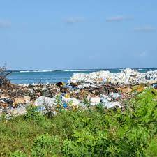
Principales Problemas ambientales del Ecuador
Desordenada e irracional explotación Petrolera
Irracional explotación de Madera
Desordenada e irracional explotación Marino costero
Explotación de Metales preciosos
La erosión del suelo y la desforestación
Perdida de la biodiversidad
La creciente contaminación del agua, suelo, aire
Generación y manejo deficiente de desechos altamente peligrosos
Deterioro de las condiciones ambientales
Grandes problemas de salud Nacional

Slide 63
Contaminación
Las ciudades ecuatorianas siguen creciendo y a la par los sistemas de producción de energía, las industrias y el transporte, los cuales son los causantes mayoritarios de la contaminación del aire. La contaminación de nuestro país proviene de diversas fuentes. El siguiente gráfico muestra los porcentajes de aporte de cada una.

Slide 64
Agua
Uno de los principales problemas ambientales que enfrenta el Ecuador es la contaminación del agua, ya que los desechos generados por las actividades humanas, sean estos líquidos o sólidos las contaminan disminuyendo su capacidad para purificarse de forma natural y terminan contaminándola.

Slide 65
Suelo
A medida que ha pasado el tiempo el suelo ha venido empobreciendo poco a poco por la falta de nutrientes producto de la deforestación cambiando sus características físico/químicas por el uso de inapropiadas técnicas agrícolas con intervención de plaguicidas, fertilizantes inorgánicos y por otros factores como los desechos sólidos, derrames de petróleo, extracción de oro etc.

Slide 66
Aire
El aire también ha cambiado sus características físicas y/o químicas naturales debido a la contaminación causada por las emisiones industriales, el transporte, mal uso de desechos sólidos, incendios forestales, uso de plaguicidas y fertilizantes, incineración de desechos, consumo de cigarrillos etc.

Slide 67
CONTEXTO CULTURAL DEL ECUADOR

Slide 68
Indicadores culturales

Slide 69
ECONOMIA
La Dimensión Economía analiza la contribución del sector cultural al desarrollo económico mediante la evaluación del aporte de las actividades culturales al PIB, el papel de la cultura como proveedor de empleo, y cómo los bienes y servicios culturales están valorados a través de las transacciones comerciales.

Slide 70
EDUCACIÓN
La educación no sólo ofrece a los individuos las habilidades y los conocimientos necesarios para convertirse en ciudadanos empoderados, sino que es un derecho fundamental cultural reconocido. La educación desempeña un papel clave en el desarrollo de sociedades cultas capaces de idear estrategias innovadoras para afrontar los retos del futuro

Slide 71
GOBERNANZA
La gobernanza cultural abarca los marcos normativos, las políticas públicas, las infraestructuras, la capacidad institucional y los procesos destinados a fomentar el desarrollo cultural inclusivo, la estructuración de sectores culturales dinámicos y la promoción de la diversidad

Slide 72
PARTICIPACION SOCIAL
La cultura juega un papel fundamental en el desarrollo y mejora de la calidad de vida y bienestar de los individuos y de las comunidades en general. Las prácticas culturales, el patrimonio y las expresiones son vehículos fundamentales para la creación, transmisión y reinterpretación de los valores, actitudes y convicciones a través de los cuales los individuos y las comunidades transmiten el significado que le dan a sus vidas y su propio desarrollo.

Slide 73
IGUALDAD DE GÉNERO
La igualdad de género no sólo está reconocida internacionalmente pilar del desarrollo sostenible, la igualdad de género puede ir de la mano con el respeto a la diversidad cultural y los derechos culturales cuando está integrada dentro de un marco de derechos humanos que favorezca la inclusión y la igualdad de acceso a derechos y oportunidades. Las políticas específicas e intervenciones en favor de la igualdad de género influyen fuertemente en las actitudes y percepciones de los roles de género y mejoran los niveles de igualdad de género en la práctica

Slide 74
COMUNICACION
La comunicación es el intercambio de ideas, conocimientos, mensajes e información. La cultura y la comunicación están estrechamente interrelacionados. La cultura requiere diversas formas de comunicación para prosperar, crear, ser re-creada y compartida

Slide 75
PATRIMONIO
El patrimonio contribuye a la revalorización continua de culturas e identidades, y es un importante vehículo para la transmisión de conocimientos, habilidades y experiencias entre generaciones. También proporciona inspiración para la creatividad contemporánea y promueve el acceso y disfrute de la diversidad cultural.

Slide 76
SITUACIÓN DEMOGRÁFICA DEL ECUADOR

Slide 77
SITUACIÓN DEMOGRÁFICA
Composición de la población:
Total Nacional En junio de 2021, a nivel nacional:
La población en edad de trabajar (PET) fue de 12,7 millones de personas.
La población económicamente activa (PEA) fue de 8,3 millones de personas.
La población económicamente inactiva (PEI) fue de 4,3 millones de personas.

Slide 78
Proyección de la población nacional 2012 – 2050 en Ecuador

Slide 79
PIRAMIDE POBLACIONAL DEL ECUADOR https://www.populationpyramid.net/es/ecuador/2020/

Slide 80
PERFIL EPIDEMIOLÓGICO DEL ECUADOR

Slide 81
ESPERANZA DE VIDA

Slide 82
Nacidos vivos

Slide 83
Tasa de natalidad

Slide 89
Mortalidad

Slide 91
Figura 6. Tasa de mortalidad de la niñez, periodo 2007 – 2020

Slide 98
BIBLIOGRAFIA
UNESCO: https://en.unesco.org/creativity/sites/creativity/files/cdis/resumen_analitico_ecuador_0_1.pdf
INEC: https://www.ecuadorencifras.gob.ec/estadisticas/

Slide 99
GRACIAS

